Slide 1

Université des Science et de la Technologie Houari Boumediene
Master 1: génétique du développement (G1) Année universitaire: 2013/2014

Slide 2
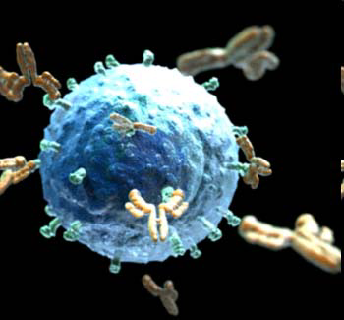
Les anticorps monoclonaux

Slide 3
Plan
1/Introduction.
2/Définition d’un Anticorps monoclonal
3/Nomenclature et structure.
4/Production des ATC 5/Mécanisme des ATC.
6/ATC Utilisés En Thérapeutique
7/Nouvelles Approches D’utilisation Des ATC en Thérapeutique :
8/Conclusion.

Slide 4
1/INTRODUCTION
Au cours des dernières années, de nouveaux agents pharmacologiques, basés sur l'utilisation d'anticorps monoclonaux sont apparus en cancérologie. Ces agents s'appuient sur le fait que les cellules tumorales expriment des cibles antigéniques à des niveaux plus élevés que les cellules normales.
Il existe deux types d'anticorps monoclonaux qui peuvent être soit non conjugués, soit conjugués dits «armés» à un agent cytotoxique qui sera apporté directement aux cellules tumorales D'autres approches sont également envisagées comme le recours à des anticorps monoclonaux particuliers, par exemple des anticorps bispécifiques, des anticorps à action intracellulaire ou encore des fragments d'anticorps recombinants

Slide 5
2/DEFINITION
Les anticorps monoclonaux ou monoclonal antibody sont identiques car produits par un clone de cellules spécialisées du système immunitaire (les plamocytes). Ces Ac, d'une part participent aux réactions immunitaires d'élimination des antigénes et, d'autre part peuvent être couplés à une substance toxique. Ce sont, alors, de véritables médicaments à "tête chercheuse".
Leurs avantages sont :
- Spécificité : on peut diriger l’anticorps vers un épitope donné de la protéine
- Affinité : on peut créer des anticorps extrêmement affines
- Production massive et constante de ces anticorps

Slide 6
3/NOMENCLATURE:
Les anticorps monoclonaux utilisés en thérapeutique ont une DCI se terminant par le suffixe MAB (monoclonal antibody).
Selon leur nature, 4 générations:
Les Anticorps Murins: les premiers utilisés à
partir de 1975, ils portent le suffixe MOMAB;
Les Anticorps chimériques homme/souris (1984) : constitués de domaines variables murins et de domaines constants humains. Leur dénomination comprend la syllabe XIMAB.

Slide 7
Les Anticorps humanisés: développés entre 1988 et 1991. Ils sont constitués d'une Ig humaine possédant uniquement les parties hypervariables (CDR) murines et sont identifiés par la syllabe ZUMAB,
Les Anticorps entièrement humain (A partir de 1994) : développés grâce à la technologie d’expression des gènes des Ig humaines dans des phages. Ces anticorps portent le suffixe MUMAB.

Slide 8
Tableau: Nomenclature internationale simplifiée des différente catégories d’AcM
Type d’Ac | suffixe | % humain | Développement | Quelques exemples
Murins | momab | 0 | 1975 | Muromomab
chimériques | Oximab | 60_70 | 1984 | Infliximab
Humanisés | Zumab | Supériere à 90 | 1991 | Trastuzumab
Humains | mumab | 100 | 1994 | Adolimumab

Slide 9
Structure
Les anticorps sont des protéines ayant une structure bien particulière qui est responsable de leur fonction. Ils sont constitués de deux chaînes lourdes (H) et de deux chaînes légères (L) reliées entre elles par des ponts disulfures. Les chaînes lourdes sont formées de trois ou quatre domaines constants (CH) et d’un domaine variable (VH). Les chaînes légères sont formées d’un domaine constant (CL) et d’un domaine variable (VL). Le domaine variable de la chaîne légère et le domaine variable de la chaîne lourde forment le site de reconnaissance de l’antigène : le paratope(Fab : fragment antigen binding). L’anticorps peut donc lier deux molécules d’antigène. Le fragment constant (Fc) de l’anticorps permet la fixation du complément et la liaison aux récepteurs Fc (FcR) des cellules immunocompétentes

Slide 10


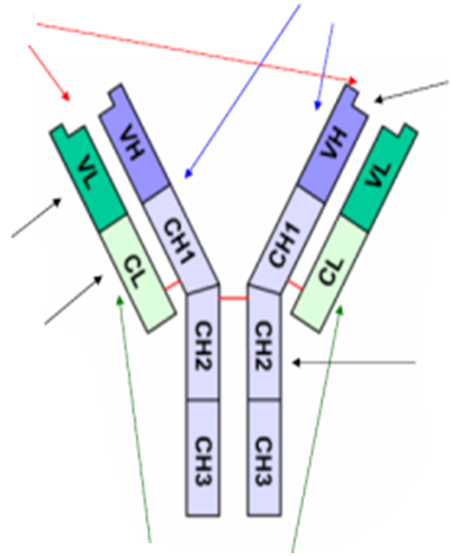


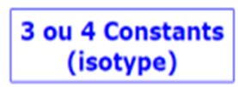



Slide 11
Les différent type d’anticorps monoclonaux

Slide 12
ATC | Composition | Technique | Inconvénients
Murins | Murin | Technique des hybridomes | -Faible fixation - Immunogénicité - Une demi-vie courte.
Anticorps Chimériques | DV :murine DC :humaine | Fusionner des gènes codant les régions variables d'un anticorps murin et les régions constantes d'une Ig humaine | Immunogénicité: Elles peuvent induire une réponse immune humaine anti-souris.
Humanisés | Ig humaine CDR murines | Greffer les régions hypervariables murines(cdr), dans la région variable d'une Ig humaine | L'affinité de l'anticorps humanisé n'est pas toujours aussi élevée que l'anticorps d'origine.
Entièrement humanisé | Humain | Techniques d'hybridomes. - Phage display. - Souris transgénique. | /

Slide 13
4/PRODUCTION
La production des AcM passe par l'immunisation (in vivo) de cellules lymphoïdes sécrétant des anticorps, puis la sélection (in vitro) d'un hybridome producteur d'anticorps et en fin, par la multiplication de clones de l'hybridome (soit in vitro, soit in vivo). 1. La première étape se fait généralement à l'aide d'un ou de plusieurs rats ou souris (âgées de 6 à 8 semaines). L'antigène est généralement, mais pas toujours, injecté à l'animal conjointement avec un adjuvant
2. On doit effectuer les saignées d'essai 3 jours après le dernier rappel pour vérifier qu'il y a une réponse appropriée contre l'antigène et qu'il y a production des anticorps spécifiques. Après on doit administrer un autre rappel à la souris, puis l'euthanasier 3 jours plus tard et prélever sa rate(cellules lymphoïdes)

Slide 14
3. Par l'ajout de polyéthylène glycol qui favorise la fusion des membranes, on fait fusionner les cellules lymphoïdes avec des cellules myélomateuses parentales cultivées in vitro.
4. Le mélange formé par les 2 types de cellules non fusionnées et les nouvelles cellules hybrides est placé sur un milieu de culture sélectif contenant du HAT, un mélange d'hypoxanthine, d'aminoptérine et de thymidine. L'aminoptérine contenue dans le HAT est une toxine puissante qui bloque l'une des voies métaboliques. *les cellules myélomateuses ont une déficience (HGPRT⁻ : Hypoxanthine-Guanine-Phosphoribosyl transférase) qui les en empêche et elles finissent donc par mourir. *Les cellules de la rate meurent naturellement au bout d'1 à 2 semaines de culture, mais les cellules fusionnées survivent parce qu'elles ont acquis à la fois l'immortalité des cellules myélomateuses et la voie métabolique de rechange des cellules de la rate.

Slide 15
5.Par des procédures de dosage immunologique, on trie les hybridomes qui sécrètent l'anticorps recherché. 6. Les hybridomes ainsi sélectionnés sont souvent clonés 2 ou 3 fois in vitro pour assurer la production de cultures d'hybridomes 7. On peut multiplier les hybridomes ainsi clonés soit en continuant de les cultiver in vitro, soit in vivo.

Slide 16
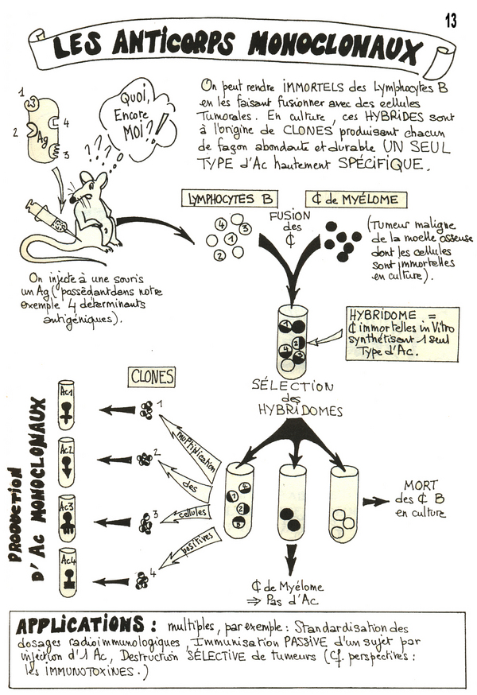

Slide 17
5/MECANISME D’ACTION:
Les anticorps monoclonaux peuvent fonctionner selon trois principaux modes d’action : - en bloquant l’action de molécules ou de récepteurs spécifiques,
- en ciblant des cellules spécifiques ou en fonctionnant comme des molécules de signalisation.
1- Blocage :
Les anticorps monoclonaux sont utilisés pour bloquer de façon spécifique, la fonction de facteurs de croissance, cytokines ou autres médiateurs solubles. Ce blocage se fait par liaison directe au facteur lui-même ou à son récepteur

Slide 18
2- Ciblage :
En oncologie, les anticorps monoclonaux sont utilisés pour cibler les cellules tumorales. Deux mécanismes existent: 2-1 Cytotoxicité cellulaire dépendante des anticorps (ADCC) :
s’effectue par différentes cellules (monocytes, macrophages, cellules NK) capables de fixer la partie Fc de l’anticorps monoclonal. Induit l’activation des cellules effectrices qui sécrètent dans la cellule cible diverses molécules cytotoxiques : perforines, granzymes …provoquant sa lyse. 2-2 Cytotoxicité dépendante du complément au CDC: La partie constante Fc des anticorps peut aussi activer les protéines du complément C1q, il en résulte la formation d’un complexe lytique responsable de la lyse cellulaire

Slide 19
3- Signalisation :
La liaison de récepteurs membranaires par les anticorps monoclonaux de signalisation génère des signaux transmembranaires permettant de contrôler la croissance et l’apoptose des cellules tumorales.

Slide 20
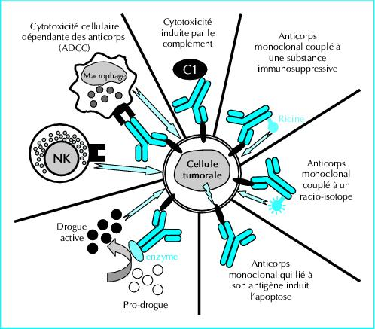
Figure 2:Principaux modes d’action des anticorps monoclonaux utilisés en immunothérapie

Slide 21
6/ ANTICORPS MONOCLONAUX UTILISES EN THERAPEUTIQUE
Les anticorps monoclonaux sont utilisés en thérapeutique comme « des balles magiques ».C’était la vision du biologiste Paul Ehrlich8. Ces anticorps sont des médicaments sur mesure pour les patients transplantés ou cancéreux . Actuellement, une vingtaine d'anticorps monoclonaux sont commercialisés et au moins 400 sont en cours d'évaluation. Ces médicaments couvrent les domaines thérapeutiques de l'oncologie, de la transplantation, des maladies auto-immunes, de la cardiologie, de l'infectiologie et de l'allergologie.

Slide 22
1- Anticorps utilisés en cancérologie:
Il faut cibler un Ag spécifique de la tumeur .
ANTICORPS CIBLANT LES TUMEURS SOLIDES:
TRASTUZUMAB: HERCEPTIN cancer du sein
ANTICORPS CIBLANT LES TUMEURS
HEMATOPOIETIQUES :
ALEMTUZUMAB: MABCAMPATH Leucémies
lymphoïdes chroniques. 2- Anticorps utilisés en transplantation
Trois anticorps dirigés contre le CD3 et le
CD25 sont utilisés pour supprimer la réponse
immune après transplantation. L’effet obtenu
permet d'éviter le rejet de greffe en induisant
une tolérance aux organes transplantés.

Slide 23
1) MUROMOMAB-CD3 : ORTHOCLONE OKT3 traitement d'allogreffe rénale hépatique ou cardiaque.
2) BASILIXIMAB : SIMULECT la prévention du rejet aigu après transplantation rénale allogénique.
3) DACLIZUMAB : ZENAPAX prophylaxie du rejet aigu d'organe chez les patients non hyperimmunisés . 3- Anticorps et maladies auto-immunes et inflammatoires L a polyarthrite rhumatoïde et la maladie de
Crohn sont parmi les pathologies inflammatoires
chroniques dans lesquelles le TNF-α, cytokine
pro-inflammatoire, joue un rôle central. Il existe 3 anti-TNF qui sont efficaces dans la maladie de Crohn .
Remicad : impliqué dans le traitement de la maladie de Crohn

Slide 24
4 - Anticorps en pathologie cardiovasculaire
ABCIXIMAB: REOPRO la prévention des complications cardiaques ischémiques chez les patients à risque.

Slide 25
5- Anticorps en infectiologie
PALIVIZUMAB : SYNAGIS prévention des infections respiratoires dues au virus syncytial.
6- Anticorps en allergologie
OMALIZUMAB: XOLAI C'est une IgG1 anti- IgE humanisée, indiquée dans le traitement des asthmes allergiques modérés à sévères chez les adultes et les
adolescents.

Slide 26
7/Nouvelles approches d’utilisation des anticorps monoclonaux en thérapeutique
Les avancées accomplies dans le domaine du
génie génétique et la meilleure compréhension
des mécanismes cellulaires donnent de nouvelles possibilités d’utilisations thérapeutiques des anticorps monoclonaux. 1-Anticorps armés : on trouve
Anticorps conjugués à une toxine
Anticorps conjugués à des radio-isotopes
Anticorps conjugués à des enzymes

Slide 27
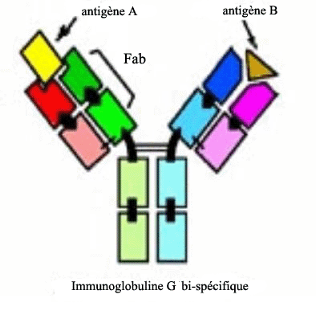
2- Anticorps bi spécifiques:

Slide 28
3- Anticorps intracellulaires "Intrabodies":
Le premier exemple de cette approche a consisté à créer l'anticorps F 105 qui se lie à gp 120, une protéine d'enveloppe essentielle pour le VIH. 4- Fragments d’anticorps recombinants :
Cela consiste à utiliser des fragments d’anticorps, en particulier les fragments Fab et scFv . 2 approches basées sur l'immortalisation virale par le virus Epstein-Barr couplée ou non à une immortalisation cellulaire par des myélomes ont été mises en œuvre:
1ère approche : utilise des lymphocytes B mémoires isolés de sang périphérique de donneurs infectés ou vaccinés .
2ème approche : implique une immunisation in vitro de lymphocytes B naïfs extraits de sang périphérique

Slide 29
8/Conclusion
Les modèles expérimentaux de transplantation ont permis l’évaluation des propriétés de nombreux Acm. De ces études, il ressort des stratégies de déplétion lymphocytaire ou de blocage de récepteurs qui influencent les interactions cellulaires et les réponses allo géniques.
La question du risque de ces traitements, qui doit faire évaluer au cas par cas leur indication, l’interrogation qui persiste est celle de leur impact sur le pronostic à long terme de la maladie (aggravation du handicap, délai de survenue de la phase secondairement progressive).

